Slide 1



二维码
2020
概率论答疑：第2章
赖思元 环境工程1902

Slide 2
01
04
连续分布的定义及概念
正态分布的运用及引理
目 录
02
05
均匀分布的定义及概念
CATALOG
gamma分布的定义
03
06
指数分布的概念
随机变量函数的例题

Slide 3
01
连续分布的定义及概念
Continuous Distributions
PART 01

Slide 4

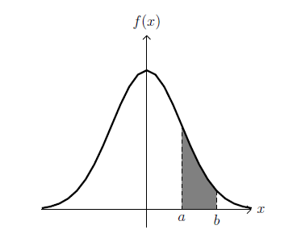
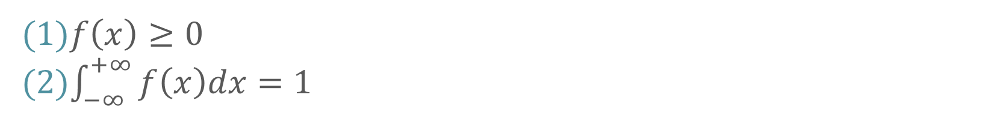
定义：
如果存在一个定义在实数上的非负函数f(X)，则X为连续随机变量，使得对于每一个实数X, X的CDF（连续分布函数）都可以表示为
(1)$f\left(x\right)≥0$
(2)$\int_{−∞}^{+∞}{f\left(x\right)dx=1}$
函数f(x)称为x的概率密度函数(PDF)
f(x)的性质：

Slide 5
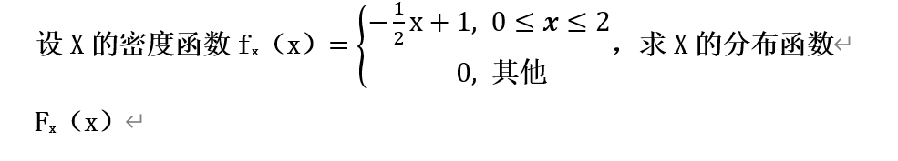
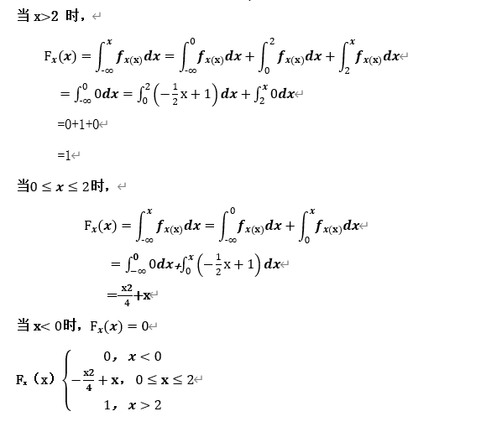
例题：

Slide 6
02
均匀分布的定义及概念
Uniform Distribution
PART 02

Slide 7


定义：
给定两个实数a,b。设X是一个随机变量，已知a≤X≤b，对于[a,b]的每一个子区间，X属于该子区间的概率与该子区间的长度成比例。即随机变量X在区间[a,b]上均匀分布，表示为X~U[a,b]。且他的概率密度函数（PDF）是
连续分布函数（CDF）是

Slide 8

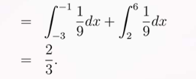
例题：有方程 4x² + 4ξx + (ξ + 2) = 0, 且 ξ 在区间 [−3,6]上服从均匀分布. 计算这个方程有实根的概率
解：ξ的概率密度函数（PDF）为：
若该方程有实根，则：（4ξ）²-4×4×（ξ+2）≥0
解得：ξ≤ -1 或 ξ≥2
则P（有实根）=P（ξ≤ -1）+P（ξ≥2）
=

Slide 9
03
指数分布的概念
Exponential Distributions
PART 03

Slide 10


定义：
连续随机变量X服从指数分布，当且仅当它的概率密度函数（PDF）是
其中λ > 0是参数，它被表示为X ∼ Exp(λ)。X ∼ Exp(λ)的连续分布函数（CDF）为
推论：当X ∼ Exp(λ)，则对任意的s，t>0，有：
P(X > s + t|X > s) = P(X > t)

Slide 11
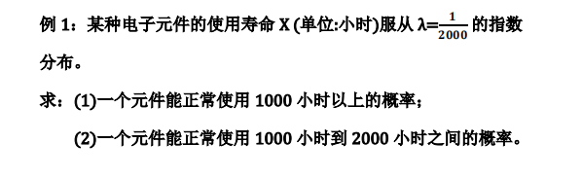




Slide 12
04
正态分布的运用及引理
Normal Distributions
PART 04

Slide 13


定义：
如果一个随机变量X服从正态分布的话，那么它的概率密度函数（PDF）是
且参数µ、σ的范围为 −∞ < µ < ∞ ，σ > 0 . 我们通常将正态分布写作： X ∼N(µ,σ²).
推论：

Slide 14
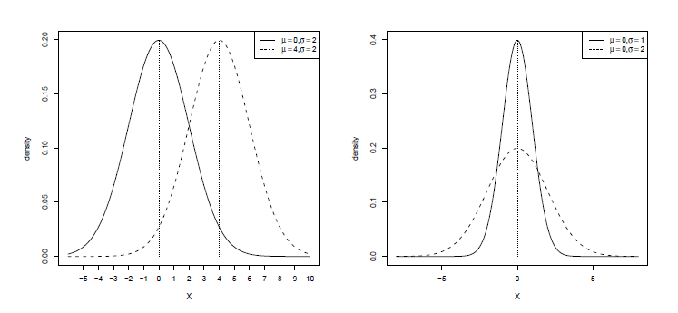
正态分布图像：
只改变µ
只改变σ

Slide 15


特别地, 如果µ = 0,σ = 1, X∼ N(0,1) 该正态分布将被称为标准正态分布. 它的概率密度函数（PDF）是
连续分布函数（CDF）是

Slide 16
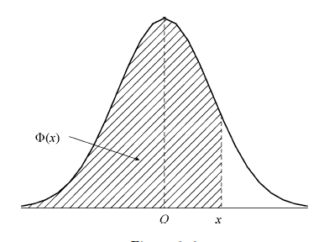
且由于对称性，对于任意x
Φ(−x) = 1 − Φ(x).

Slide 17

引理：
)且a、b为常数（a≠0）
例题：设随机变量X服从正态分布N(1.5,4)，求：
(1)P(1.5<X<3.5); (2)P(X<3.5)。
[其中：Φ(0)=0.5,Φ(0.75)=0.7734,Φ(1)=0.8413]
µ=1.5, σ=√4=2
(1)P(1.5<X<3.5)=Φ[(3.5-1.5)/2]－Φ[(1.5-1.5)/2]=Φ(1)－Φ(0)=0.3413
(2)P(X<3.5)=Φ[(3.5-1.5)/2]=Φ(1)=0.8413

Slide 18
常见分布的表示方法的总结：
均匀分布 Uniform Distribution U[a,b]
二项分布 Bernouli Distribution B[n,p]
指数分布 Exponential Distributions E(λ)
正态分布 Normal Distributions N(µ,σ²)

Slide 19
05
Gamma分布的定义
Gamma Distributions
PART 05

Slide 20


定义：
如果一个随机变量X服从Gamma分布[X ∼ Gamma(α,β)]的话，那么它的概率密度函数（PDF）是
参数α和β的范围是 α > 0,β > 0。 Γ(α)为gamma函数且定义为：

Slide 21



该函数满足以下性质：
Γ(n) = (n − 1)! (若n为整数)
当
中满足α = 1时，该概率密度函数将变为：

Slide 22
06
随机变量函数例题及应用
Gamma Distributions
PART 06

Slide 23
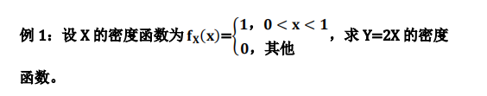





Slide 24
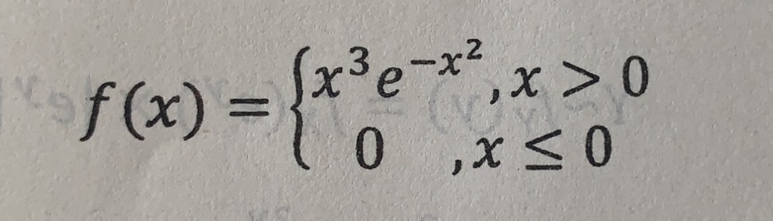
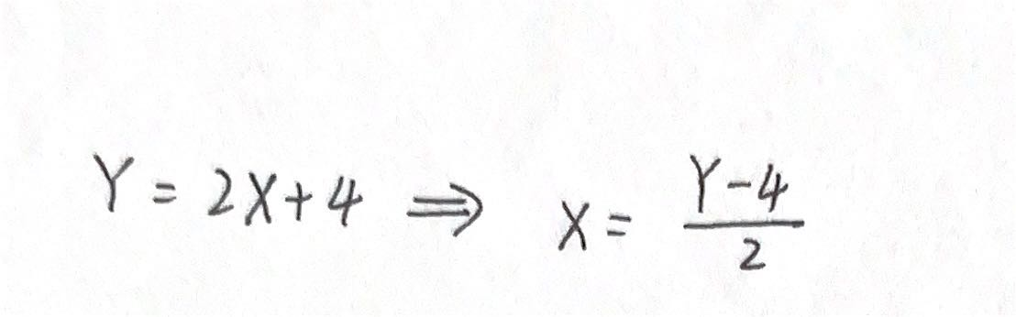
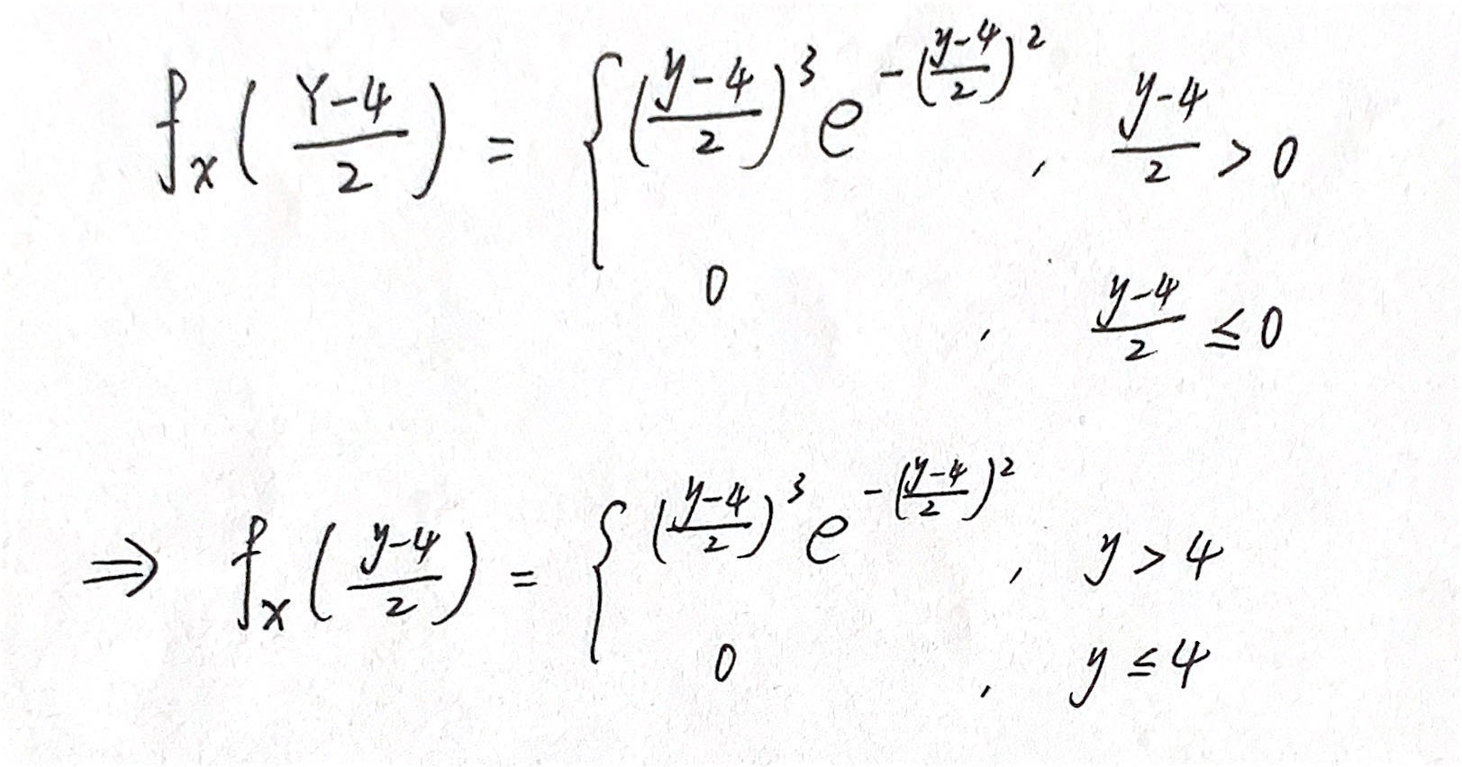
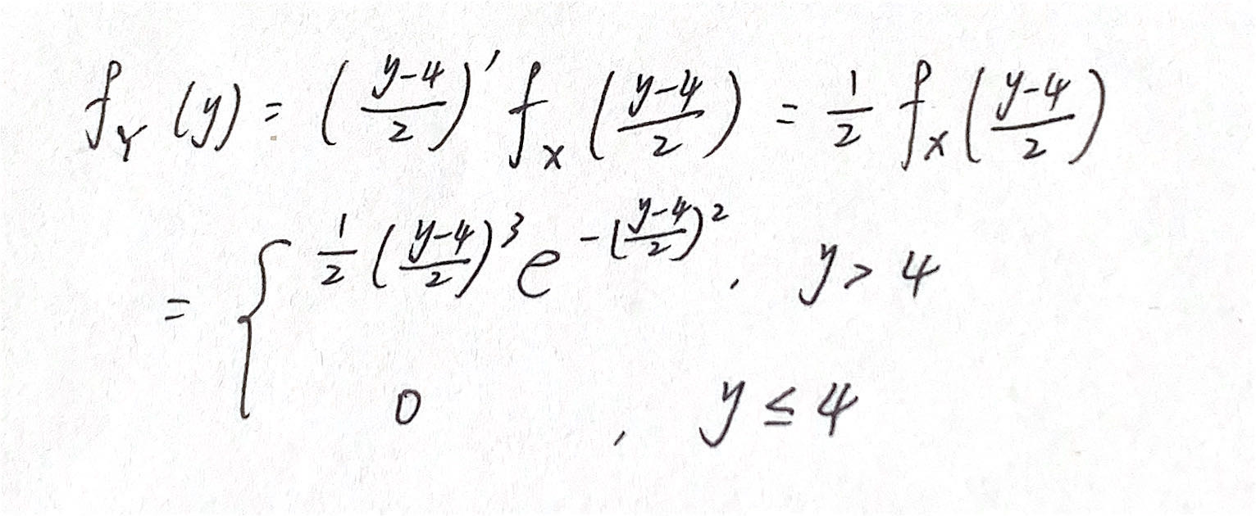
设X的密度函数为
求(1)Y=2X+4 (2)Y=X² (3)Y=lnX 的密度函数
(1)

Slide 25
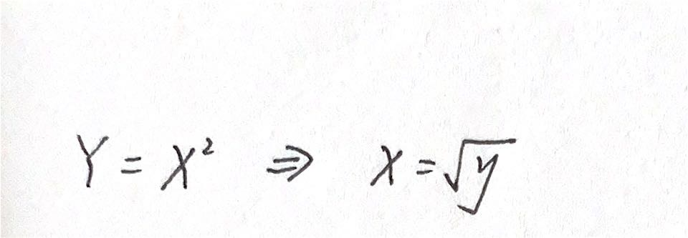
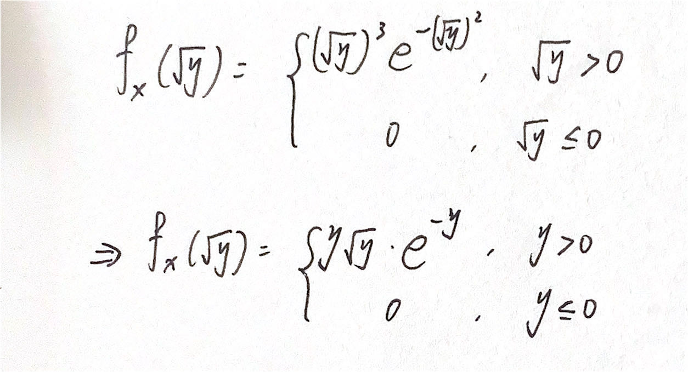
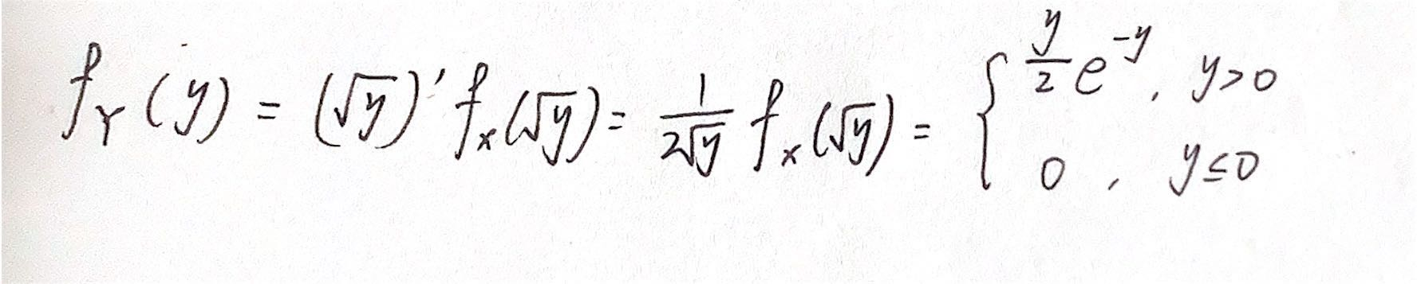
(2)
Y=X²

Slide 26
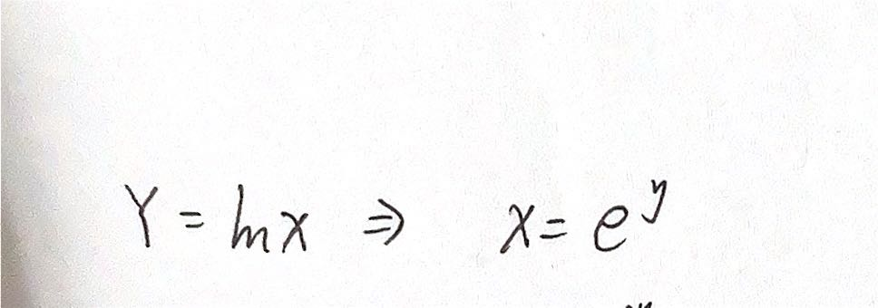
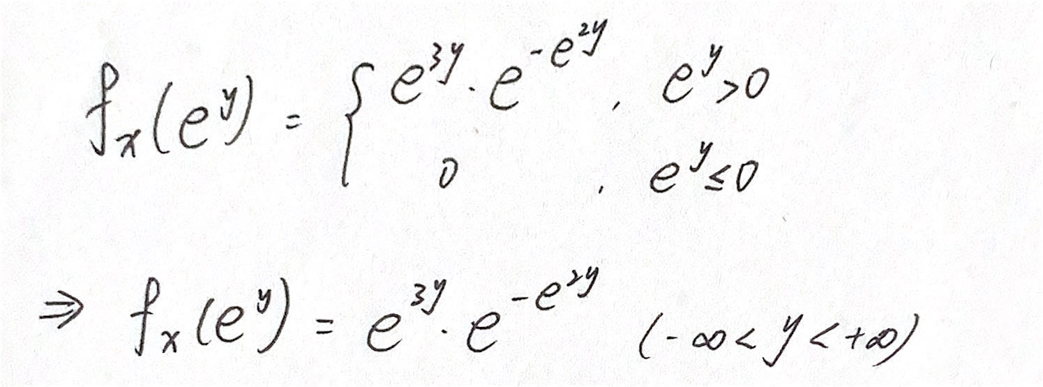
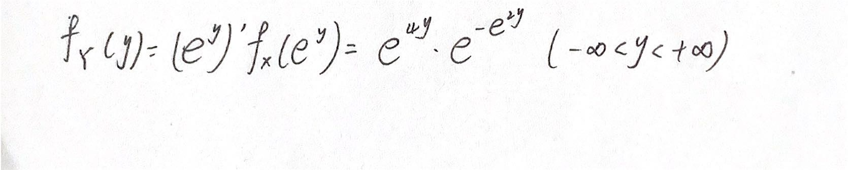
(3)
Y=lnX

Slide 27
2020
谢谢

